Slide 1
社会人におすすめ勉強方法
仕事や家庭との両立が必要な社会人の勉強は、効率性と継続性が重要です。効果的な学習方法で限られた時間を最大化しましょう。

Slide 2
社会人が陥りがちな3つの罠
目標設定の曖昧さ
時間管理の難しさ
学習スタイルの不一致
具体的な目標を設定する
隙間時間を活用する
自分に合った方法を見つける

Slide 3
効率的な勉強方法
アウトプット重視
学んだことを説明する
スペーシング効果
適切な間隔で復習する
インプット
基礎知識を身につける

Slide 4
時間管理の工夫
朝活の活用
一日の始まりに集中力を活かす
通勤時間の活用
音声学習で移動時間を有効活用
週末の集中学習
まとまった時間で深く学ぶ

Slide 5
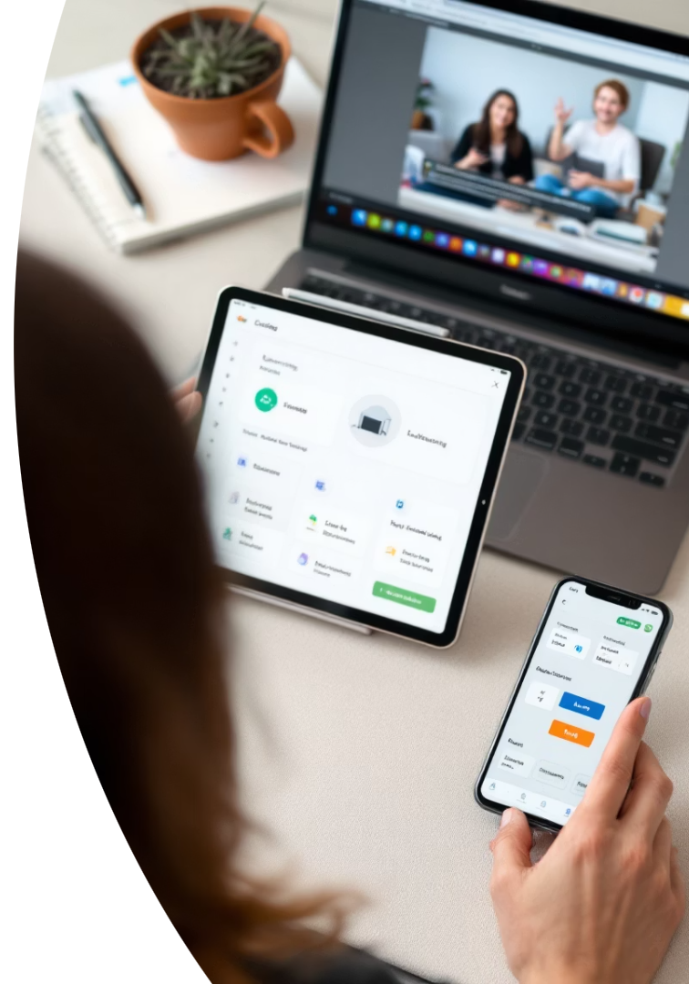
デジタルツールの活用
学習アプリ
音声学習
オンライン講座
Anki、Quizletで記憶を定着
Audible、Podcastで移動中に学ぶ
Udemy、Courseraで専門知識を習得
ノートアプリ
Notion、Evernoteで学習を管理

Slide 6
モチベーション維持法
コミュニティ参加
進捗の可視化
同じ目標を持つ仲間と学ぶ
学習記録をつけて成長を実感
実践の機会
小さな成功体験
学んだことを仕事に活かす
達成感を積み重ねる

Slide 7
効果的な復習方法
学習直後
要点を自分の言葉でまとめる
1日後
前日の内容を簡単に振り返る
1週間後
応用問題に取り組む
1ヶ月後
長期記憶への定着を確認する

Slide 8
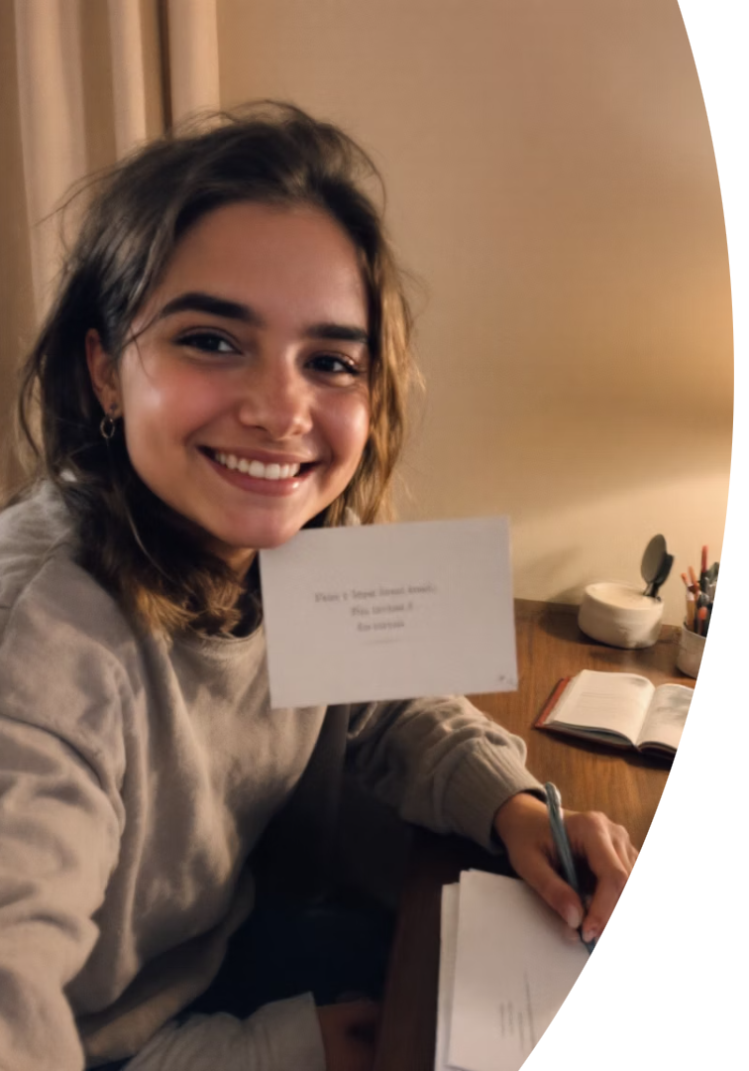
まとめ：継続するための秘訣
小さく始める
1日5分からでも継続を優先
完璧を目指さない
少しでも前進することが大切
自分に合った方法を見つける
試行錯誤しながら最適化する
学びを共有する
アウトプットで理解を深める

